Slide 1
WEB API

Slide 2
Web API
Web API (Application Programming Interface) là một phương thức dùng để cho phép các ứng dụng khác nhau có thể giao tiếp, trao đổi dữ liệu qua lại. Dữ liệu được Web API trả lại thường ở dạng JSON hoặc XML thông qua giao thức HTTP hoặc HTTPS.
Giúp xây dựng các HTTP service có thể giao tiếp với các nền tảng khác như Application Desktop, Mobile App.
Có cấu trúc chung tương tự như ASP.NET MVC nhưng thay vì trả về một View Html thì nó trả về các response tương ứng với các request server.
Tương tự như Webservice, WCF Service nhưng chỉ chấp nhận HTTP Protocol

Slide 3
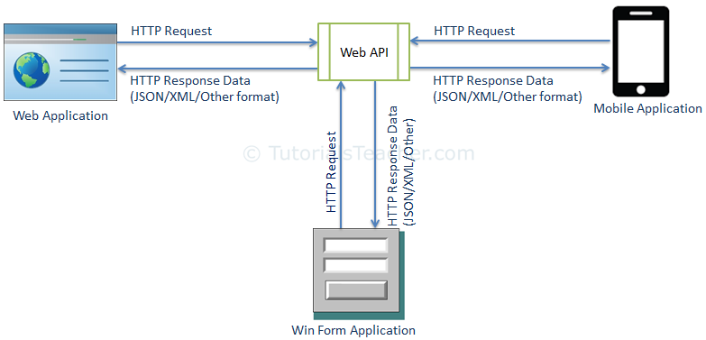
Sơ đồ tổng quan

Slide 4
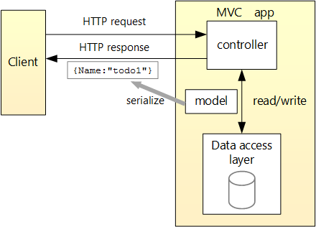
Kiến trúc xây dựng hệ thống

Slide 5
Method - GET
API | Description | Request body | Response body
GET /api/TodoItems | Get all to-do items | None | Array of to-do items
GET /api/TodoItems/{id} | Get an item by ID | None | To-do item
HTTP status code | Description
200 (Ok) | Item trả về trong response body thành công với điều kiện cần tìm
404 (Not Found) | Id của Item không tồn tại

Slide 6
Method - POST
API | Description | Request body | Response body
POST /api/TodoItems | Add a new item | To-do item | To-do item
HTTP status code | Description
201(Created) | Item đã được thêm thành công vào database. Thông tin sản phẩm vừa được thêm nằm trông response body.
400 (Bad Request) | Dữ liệu được thêm vào request body không hợp lệ

Slide 7
Method - PUT
API | Description | Request body | Response body
PUT /api/TodoItems/{id} | Update an existing item | To-do item | None
HTTP status code | Description
204 (No Content) | Item đã được cập nhật thành công trên database.
400 (Bad Request) | Id Item truyền vào không hợp lệ hoặc không tồn tại Request body truyền vào không hợp lệ.

Slide 8
Method - DELETE
API | Description | Request body | Response body
DELETE /api/TodoItems/{id} | Delete an item | None | None
HTTP status code | Description
204 (No Content) | Item đã xóa thành công
404 (Not Found) | Id Item truyền vào không hợp lệ hoặc không tồn tại.

Slide 9
CORS
CORS (Cross-Origin Resource Sharing) là một cơ chế giúp cho một Website ở một Origin có thể truy cập các tài nguyên ở các Origin khác (không cùng scheme (protocol), host (domain), and port)

Slide 10
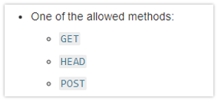
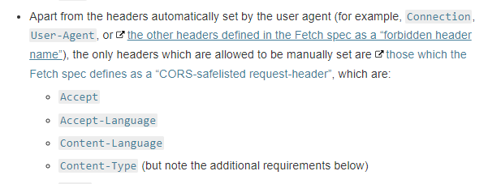
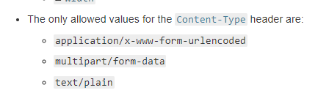
Simple Request

